Slide 1

TỰ NHIÊN VÀ XÃ HỘI - LỚP 1
Chủ đề: TRƯỜNG HỌC
Bài 6: Trường học của em (Tiết 2)

Slide 2
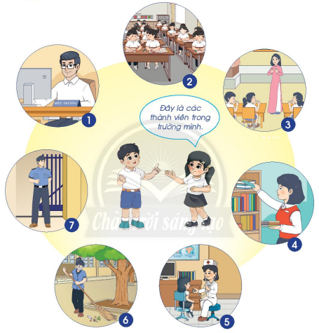

Slide 3


Hãy kể về các thành viên trong trường của em !

Slide 4



Slide 5
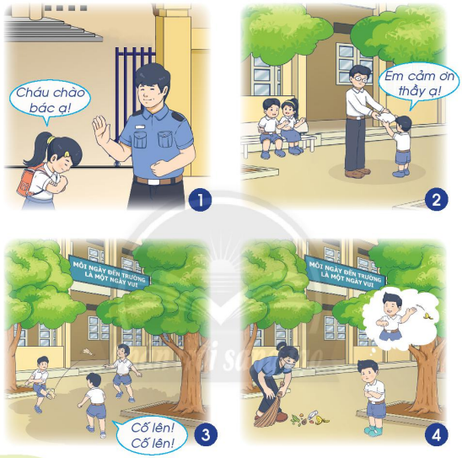

Slide 6


Slide 7


